Slide 1



Ребенок не осваивает образовательную программу: причины, способы помощи
Неуспеваемость не всегда равна лени: детям нужны разные условия и темп.

Slide 2




Почему ребенок может не успевать
За двойками нередко стоят не отсутствие старания, а особенности зрения, слуха, речи, памяти, внимания и темпа мышления. Когда нервная система работает иначе, обычный учебный темп становится для ребенка слишком тяжелым.
2

Slide 3





Сенсорные нарушения: зрение и слух
Если страдает зрение
Ребенок может не видеть запись на доске, путать похожие буквы и не успевать копировать текст. Тогда зрительный анализ, на который опирается урок, становится для него недоступным.
Если страдает слух
При нарушении слуха искажаются фонемы, устные объяснения и инструкции теряются. Речь и письмо нередко страдают вторично, потому что ребенок не получает материал в привычном для класса виде.
3

Slide 4


Когнитивные и регуляторные расстройства
При ЗПР темп мышления замедлен, память снижена, а внимание легко рассеивается. Ребенку нужны повторение, наглядная опора и больше времени на включение в работу.
При РАС ребенок может хорошо считать, но с трудом понимать смысл текста, эмоции и контекст. Часто мешает и сенсорная перегрузка: шум, суета и резкие изменения быстро утомляют.
При ТНР интеллект может быть сохранен, но чтение и письмо даются тяжело. Дислексия и дисграфия делают ошибки стойкими, хотя ребенок сам их часто не замечает.
4

Slide 5





При легкой степени УО обучение не прекращается, а строится по специальной упрощенной программе. Основной акцент делают на практические умения, бытовую самостоятельность и социализацию.
Ребенок осваивает материал в своем темпе, без завышенного объема и постоянного ощущения неуспеха. Это помогает сохранить учебную мотивацию и реальные достижения.
Такой маршрут не закрывает доступ к образованию. По завершении обучения выдается документ установленного образца, а не отказ в праве учиться дальше.
Для части выпускников это становится основой поступления в колледж на рабочие специальности и последующей профессиональной адаптации.
5

Slide 6




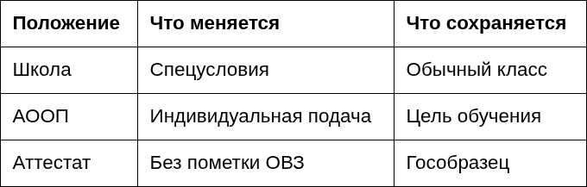
Что дает статус ОВЗ
Ключевые последствия статуса ОВЗ для семьи и школы
Статус ОВЗ не выводит ребенка из школы и не ухудшает документ об образовании при ЗПР, ТНР и сенсорных нарушениях.
Федеральный закон об образовании и практика реализации АООП для обучающихся с ОВЗ
6

Slide 7



Три страха родителей и реальность
Логика, которая помогает отделить мифы от правовых и образовательных фактов
7

Slide 8



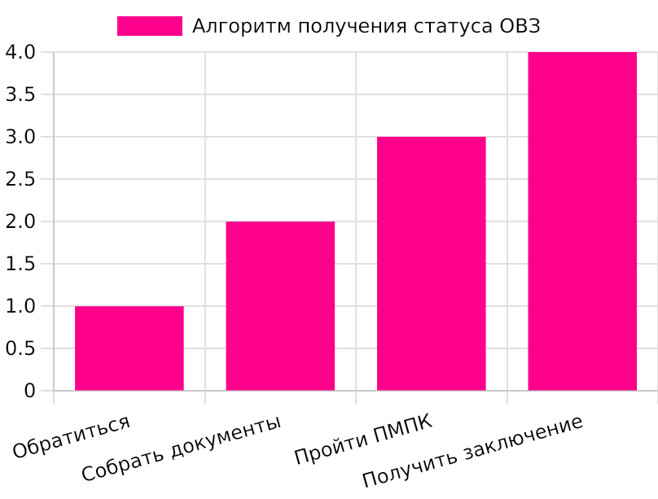
Как получить статус ОВЗ через ПМПК
Школьный специалист помогает начать процесс и подготовить направление, чтобы семья не оставалась с этим один на один.
Последовательность проста: обращение, документы, комиссия, заключение с рекомендацией нужной АООП.
ПМПК: школьное сопровождение, документы от врачей и заключение комиссии
9

Slide 9

Главное — искать причину, а не виноватого
Если ребенок из класса в класс не справляется, ему нужна не критика, а точная помощь. ПМПК и АООП дают равный старт, уважение и реальный путь к аттестату, профессии и дальнейшему обучению.

